Slide 1


Slide 2

Здравствуйте, ребята! Давайте повторим то, что уже знаем.

Slide 3


Slide 4


Какие слова из стихотворения нельзя перенести с одной строки на другую?
В каких словах можно проверить безударные гласные?
Найдите основу этого предложения.
Прочитайте строки из стихотворения.
О чём эти строки?
Прочитайте строчки про себя, расскажите их соседу.
Сколько предложений здесь записано?
Поставьте ударение, подчеркните безударные гласные.
Запишите строчки по памяти.
В любом краю любой страны
Ребята не хотят войны.

Slide 5
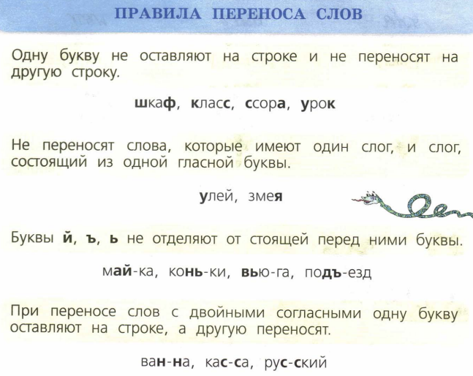

Slide 6
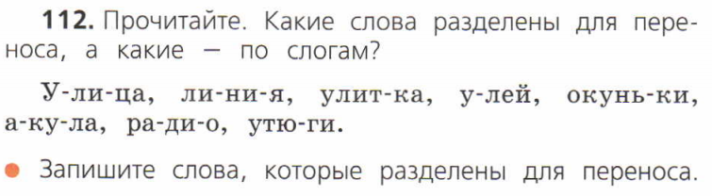

Slide 7
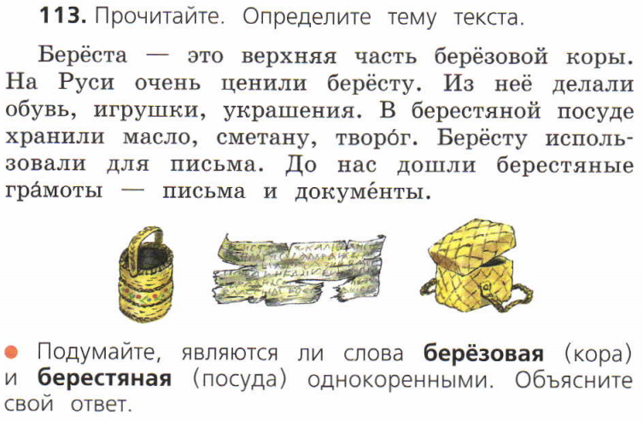

Slide 8
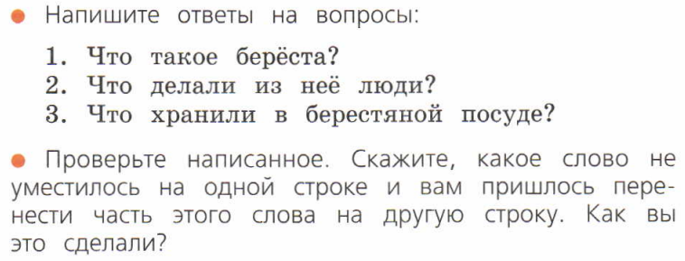
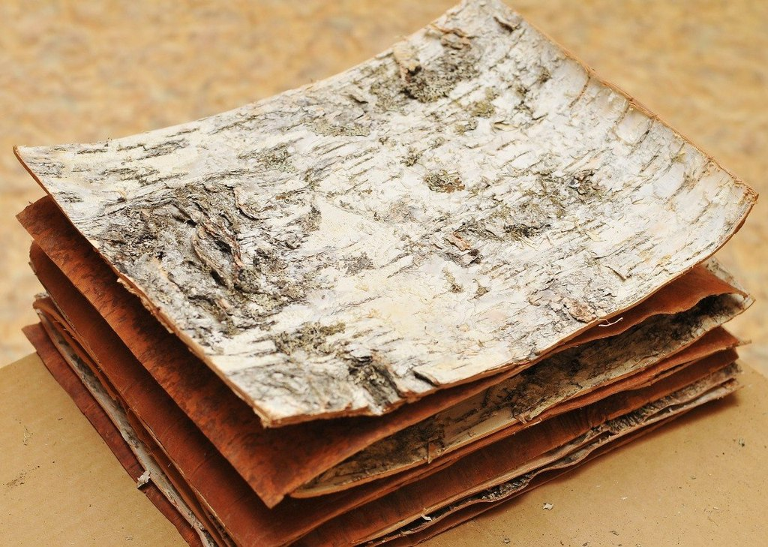

Slide 9
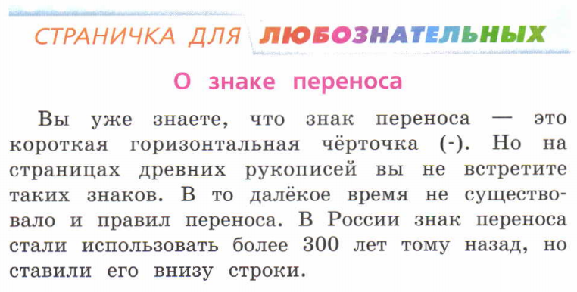

Slide 10
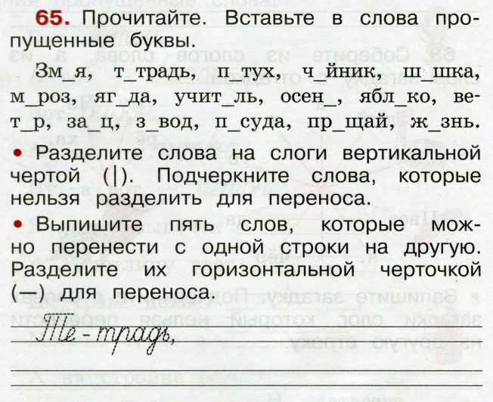

Slide 11
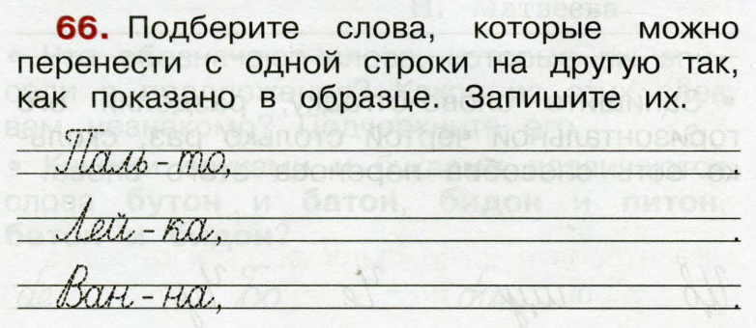

Slide 12

Спасибо, ребята, за урок! До новых встреч!
Что показалось немного трудным?
Какие правила переноса слов вы знаете?
Что вам особенно понравилось на уроке?

Slide 13

Домашнее задание:
РТ с. 30-31 №62-64

Slide 14









Slide 15


